Slide 1





Slide 2




- Ôn tập, củng cố kiến thức về đọc, viết, sắp xếp thứ tự các số có nhiều chữ số.
- Ôn tập các phép tính với số có nhiều chữ số
- Giải các bài toán về tìm số trung bình cộng, bài toán liên quan đến hình học
- Phát triển năng lực tư duy và lập luận toán học, năng lực giao tiếp toán học.
- Vận dụng bài học vào thực tiễn.

Slide 3




Slide 4







Slide 5














Phân bón
Nước
Ánh sáng
Đất
1
2
3
4
Notes:
Kích vào chậu cây đánh số để đi đến câu hỏi. Kích vào các điều kiện chăm sóc cây để hoa nở. Kích vào biểu tượng vương miện góc phải để kết thúc trò chơi.

Slide 6




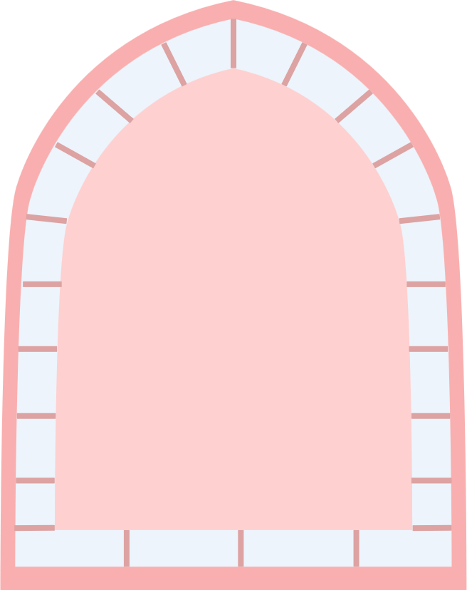

Câu 1: “Hai triệu bảy trăm nghìn không trăm hai mươi”
Được viết là:
20 700 020
200 507 020
2 700 020
2 070 020
B
D
A
C

Slide 7


Câu 2: Chữ số 4 trong số 12 743 008 thuộc hàng nào, lớp nào?
Hàng nghìn, lớp nghìn
Hàng chục nghìn, lớp triệu
Hàng nghìn, lớp đơn vị
Hàng chục nghìn, lớp nghìn
A
D
C
B

Slide 8


Câu 3: Số nào bé nhất trong các số:
1 999 999
1 000 000
A
990 999
909 999
B
C
D

Slide 9


Câu 4: Kết quả của phép tính
4 502 + 3 468
7 970
8 970
7 910
7 960
C
D
A
B

Slide 10


Slide 11
Viết số, đọc số (theo mẫu).
1
Số gồm | Viết số | Đọc số
4 nghìn, 2 trăm, 5 chục và 6 đơn vị | 4 256 | Bốn nghìn hai trăm năm mươi sáu
2 chục nghìn, 7 nghìn, 5 trăm, 4 chục và 4 đơn vị | ?
8 chục nghìn, 5 trăm, 2 chục và 5 đơn vị | ?
3 triệu, 2 trăm nghìn, 4 chục nghìn, 6 nghìn, 3 trăm và 4 đơn vị | ?
27 544
Hai mươi bảy nghìn năm trăm bốn mươi tư
Tám mươi nghìn năm trăm hai mươi lăm
80 525
Ba triệu hai trăm bốn mươi sáu nghìn ba trăm linh tư
3 246 304

Slide 12
Đặt tính rồi tính
2
2 667 + 3 825
8 274 – 4 516
324 x 14
74 165 : 5

Slide 13
Đặt tính rồi tính
2
2 667 + 3 825
8 274 – 4 516
2 667
8 274
+
-
3 825
4 516
6 492
3 758

Slide 14
Đặt tính rồi tính
2
324 x 14
74 165 : 5
324
74 165
5
x
14
2
4
1
4
8
3
3
4
1
1296
1
6
324
1
5
4536
0

Slide 15
3
Sắp xếp các số 3 142; 2 413; 2 431; 3 421:
a) Theo thứ tự từ bé đến lớn.
2 413; 2 431; 3 142; 3 421.
b) Theo thứ tự từ lớn đến bé.
3 421; 3 142; 2 431; 2 413.

Slide 16
4
Trong ba ngày, mỗi ngày cửa hàng bán được số mét vải lần lượt là: 45 m, 38 m, 52 m. Hỏi trung bình mỗi ngày cửa hàng bán được bao nhiêu mét vải?
Bài toán hỏi gì?
Bài toán cho biết gì?

Slide 17
4
Trong ba ngày, mỗi ngày cửa hàng bán được số mét vải lần lượt là: 45 m, 38 m, 52 m. Hỏi trung bình mỗi ngày cửa hàng bán được bao nhiêu mét vải?
Phương pháp giải
- Tìm tổng số mét vải của hàng bán trong 3 ngày
- Số mét vải trung bình mỗi ngày bán được = tổng số mét vải của hàng bán trong 3 ngày : 3

Slide 18
4
Bài giải
Số mét vải bán được trong 3 ngày là:
45 + 38 + 52 = 135 (m)
Trung bình mỗi ngày cửa hàng bán được là:
135 : 3 = 45 (m)
Đáp số: 45 m vải

Slide 19
5
Một mảnh đất hình chữ nhật có chiều rộng 15 m, chiều dài gấp 2 lần chiều rộng. Tính chu vi và diện tích mảnh đất đó.
Phương pháp giải
Tìm chiều dài = chiều rộng x 2
Chu vi = (chiều dài + chiều rộng) x 2
Diện tích = chiều dài x chiều rộng

Slide 20
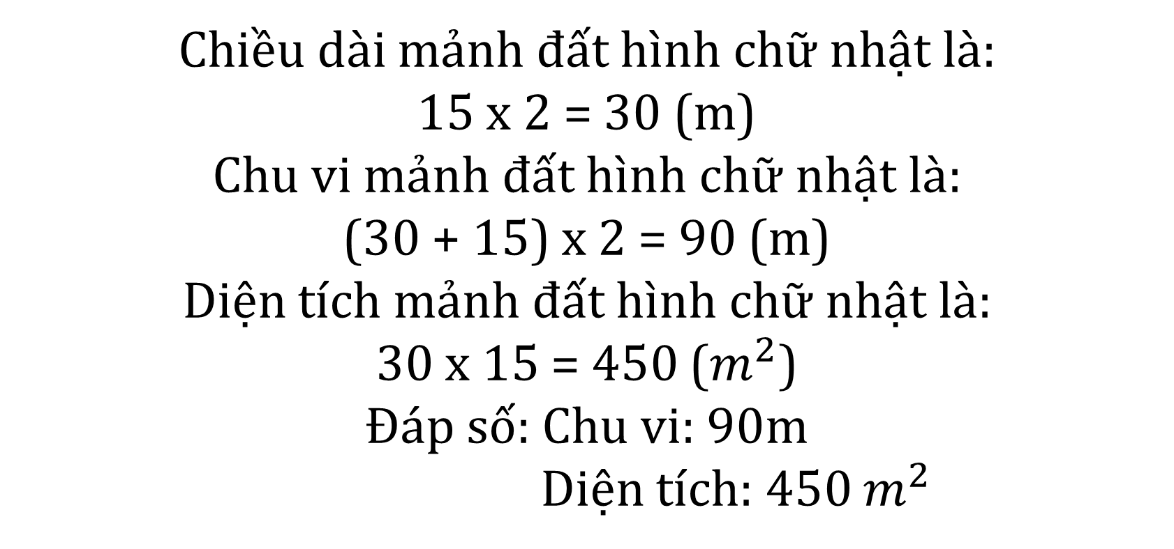
5
Bài giải
Chiều dài mảnh đất hình chữ nhật là:
15 x 2 = 30 (m)
Chu vi mảnh đất hình chữ nhật là:
(30 + 15) x 2 = 90 (m)
Diện tích mảnh đất hình chữ nhật là:
30 x 15 = 450 ($m^{2}$)
Đáp số: Chu vi: 90m
Diện tích: 450 $m^{2}$

Slide 21


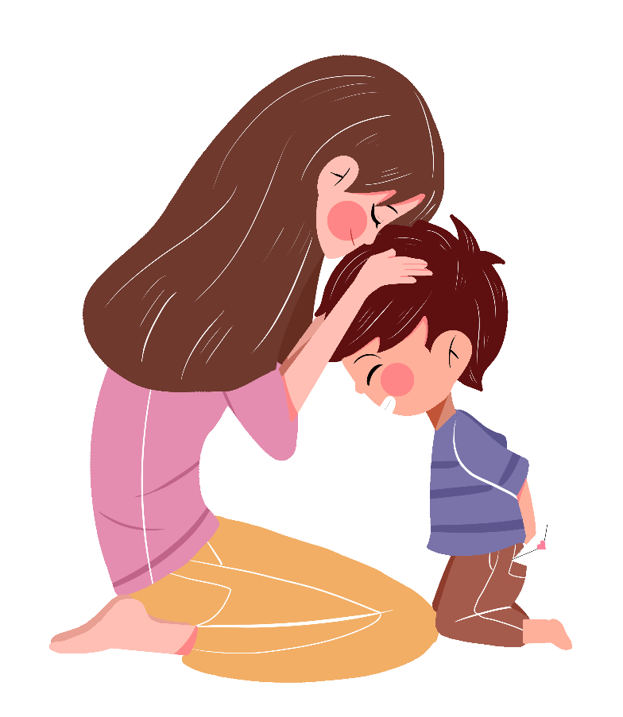


Slide 22



